Slide 1
Muévanse, para sentarnos con ustedes
Carolina Flores Hine
@ushcala – twitter :/
caro@piensalibre.net

Slide 2
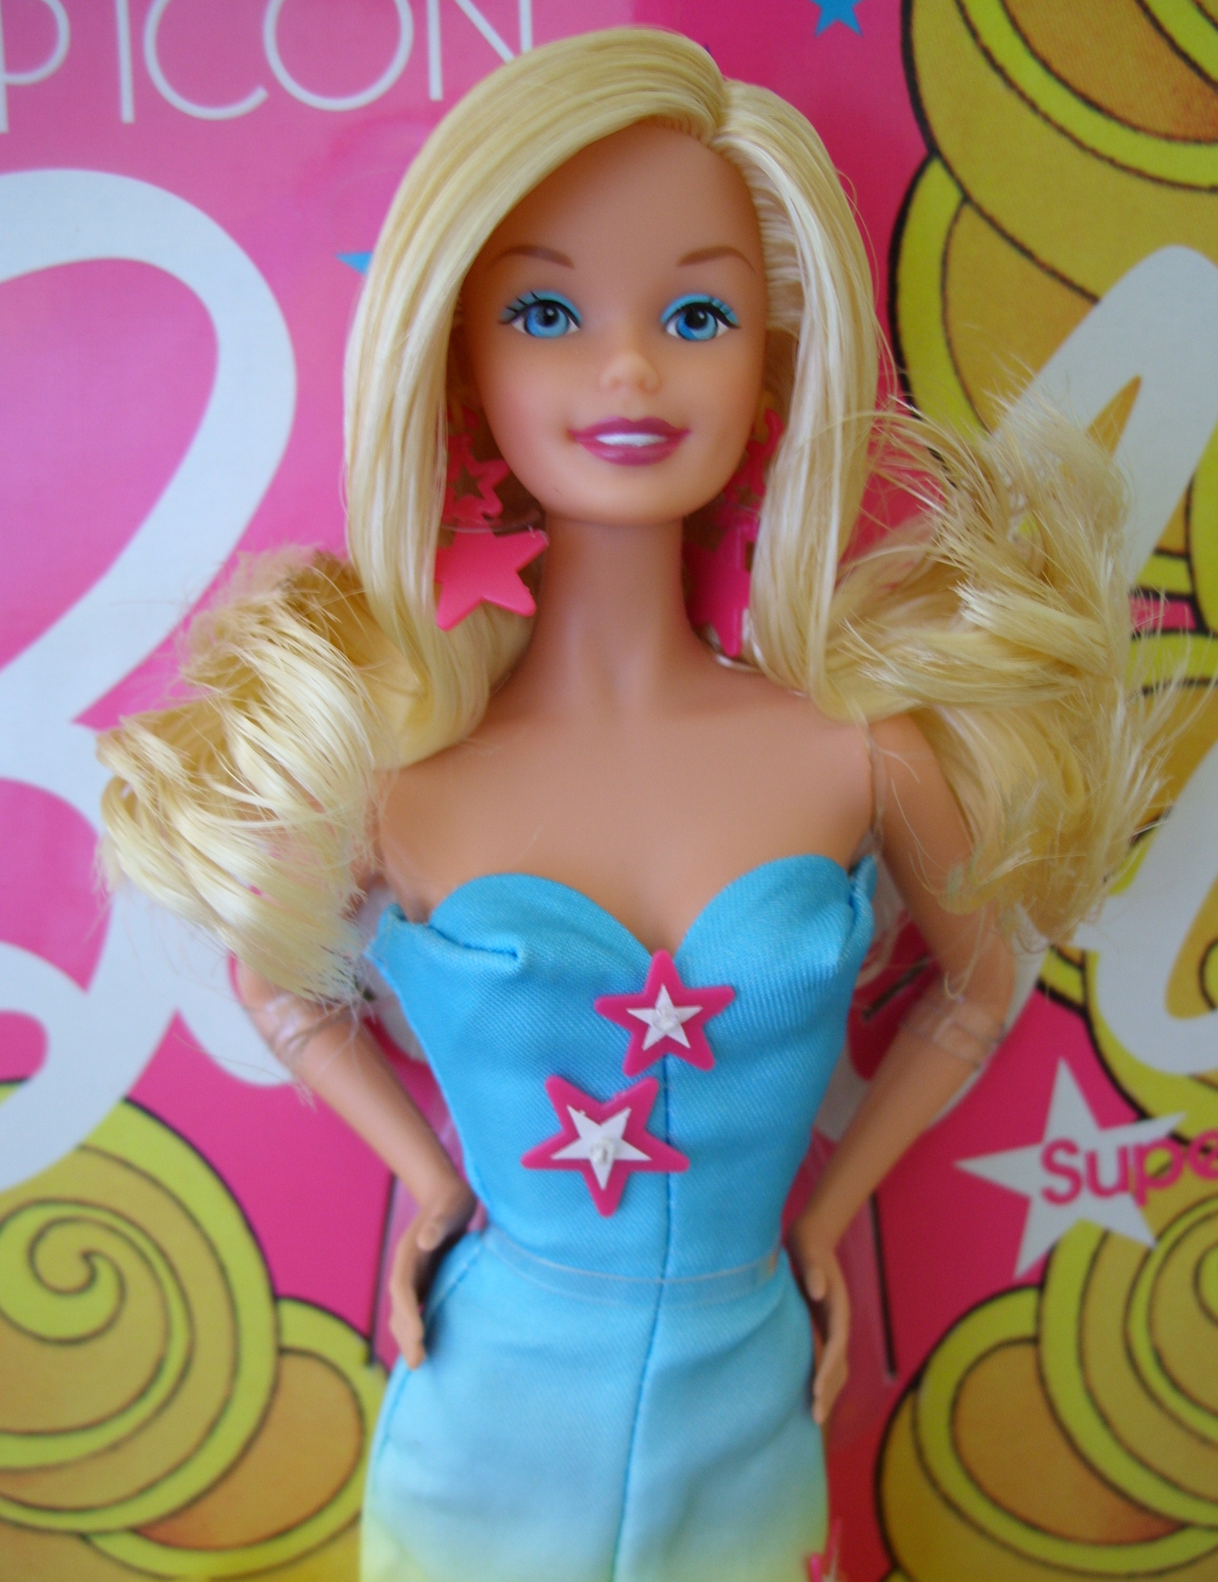


Slide 3
Socialización
“La actitud exploratoria vinculada a la asunción de riesgos que prepara para la ciencia y la tecnología se estimula en los hombres
y se desincentiva en las mujeres”
(Yansen y Zuckerfeld).

Slide 4
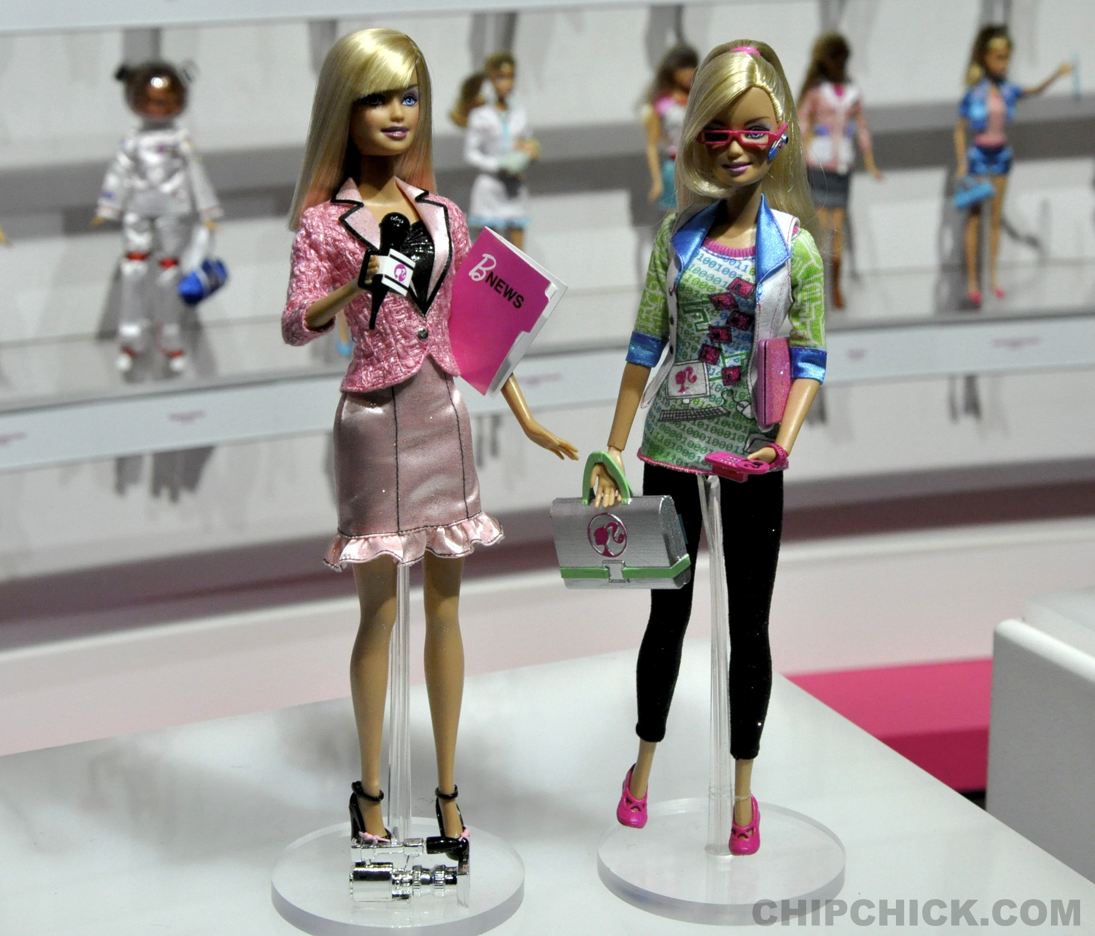

Slide 5
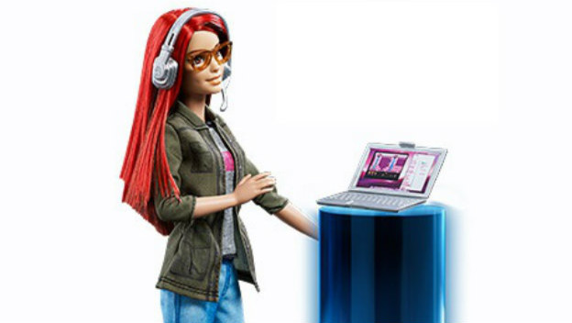

Slide 6
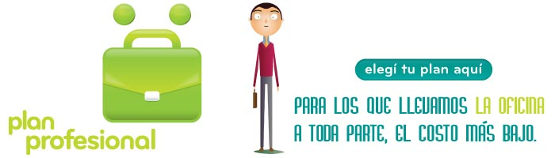
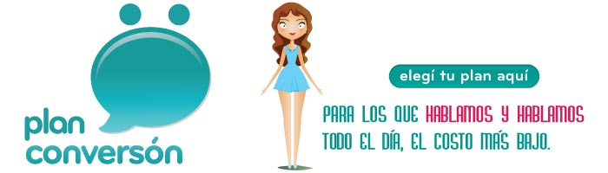

Slide 7
Primer contacto
Uso temprano de computadoras.
Videojuegos como puerta de entrada a habilidades de investigación, resolución de problemas para instalar, etcétera.

Slide 8
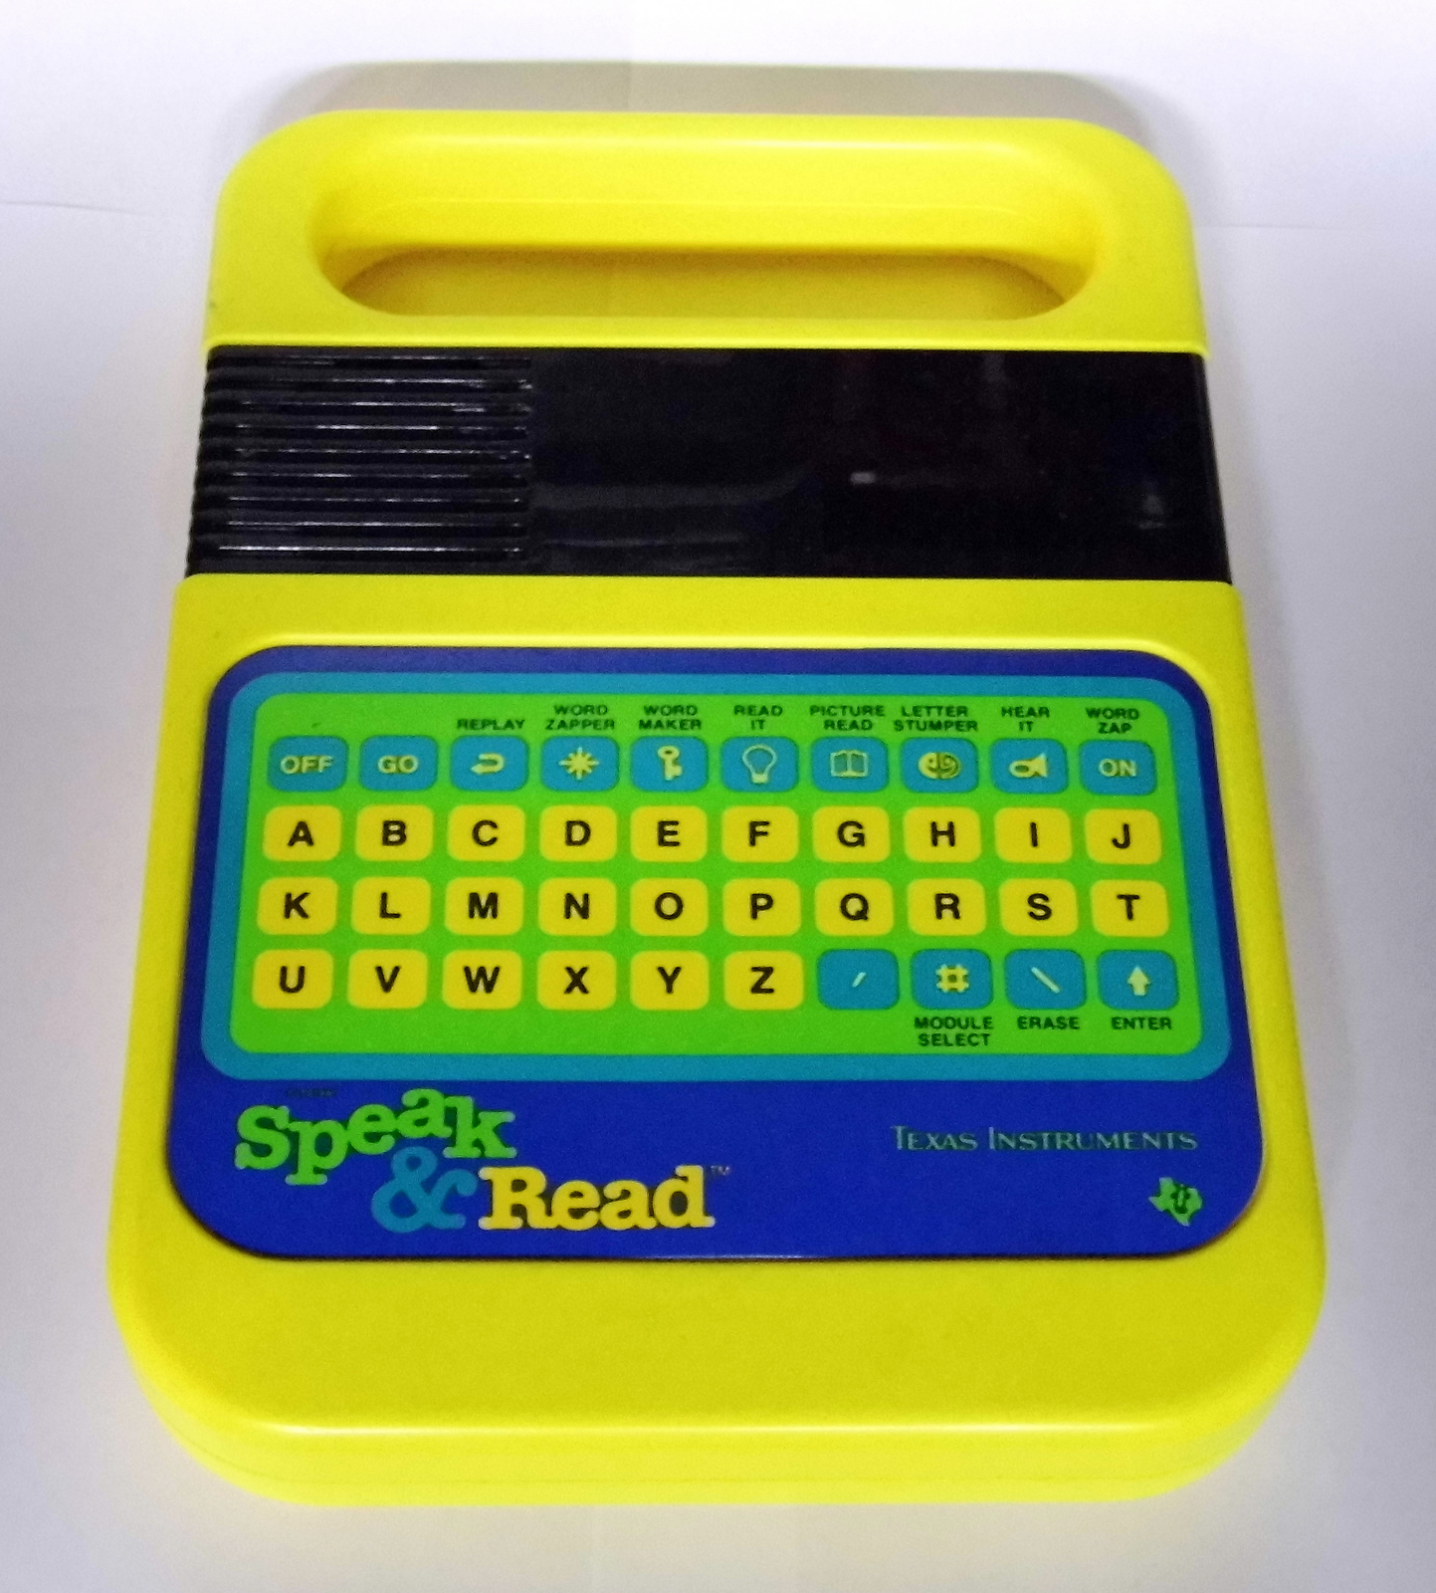

Slide 9
La cultura
Profundiza en cooperación y comunicación para las mujeres, y competencia y riesgo para los hombres.

Slide 10
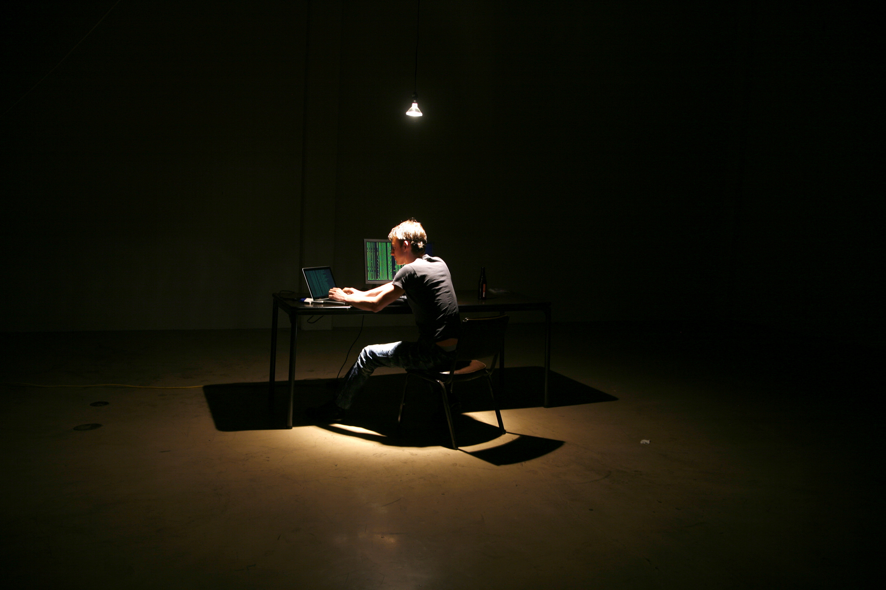

Slide 11
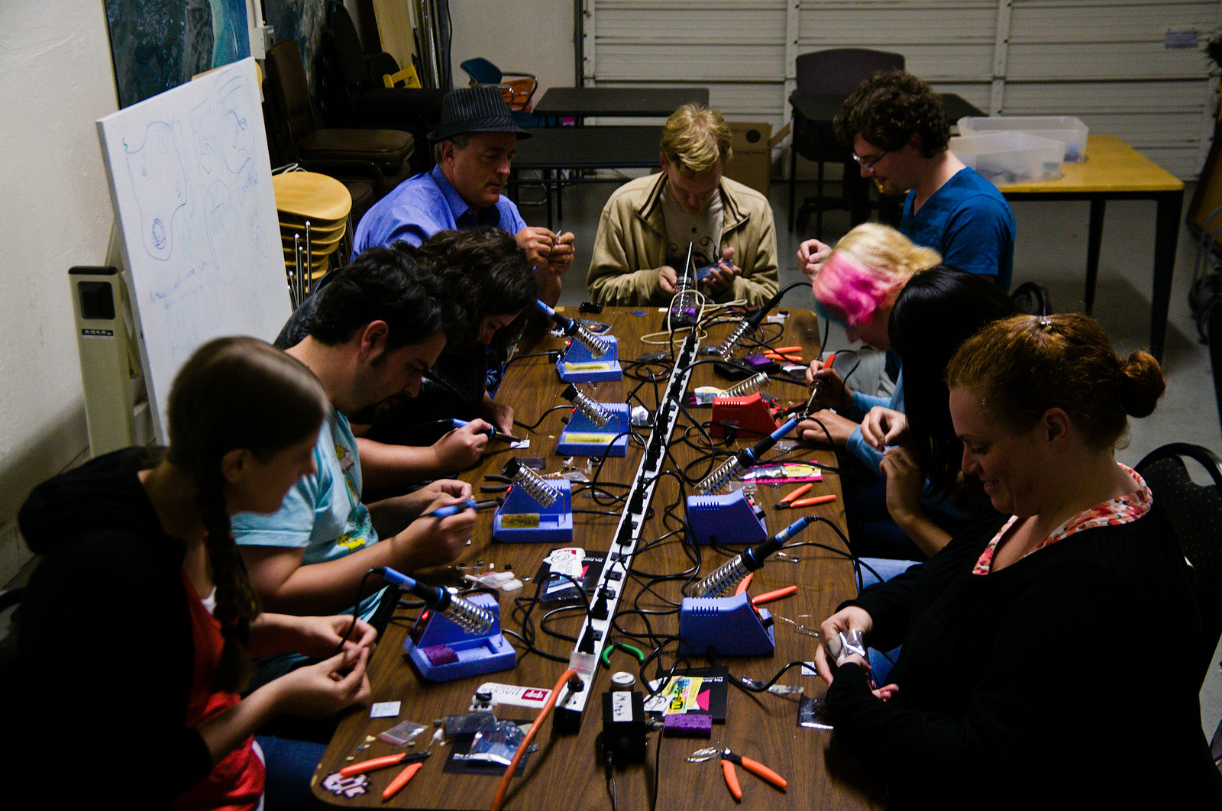

Slide 12
Para tomar en cuenta
Ciencia e ingeniería, EEUU, 2010: 28% mujeres. En 1993 era 7%.
Mujeres de STEM están más presentes en educación y salud que en otras áreas.
Diferencia salarial en STEM es un 33% menor que en otros campos.

Slide 13
Algunos elementos
Falta de roles para imitar.
Estereotipos de género.
Ambientes de trabajo menos compatibles con roles familiares.
Negocios y toma de decisiones en “mesas de tragos”.

Slide 14
¿Y en el software libre/ OS?
U. Cambridge "Políticas de apoyo al "software" libre y abierto. Género: Informe de conclusiones", 2006.
Estudio cuantitativo y cualitativo con 1541 participantes encuestad@s y trabajo de campo especialmente en Francia, pero incluye EE.UU. India, Francia, Inglaterra, Alemania, Gales, Holanda.

Slide 15
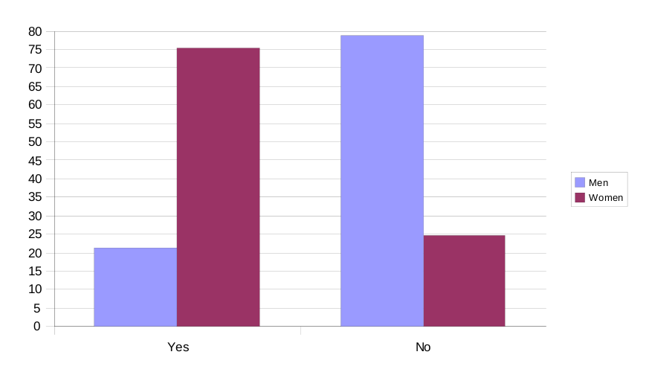
¿Ha observado discriminación?
Hombres
Mujeres
Sí
No

Slide 16
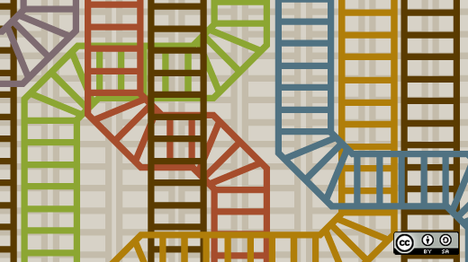
Meritocracia sí, PERO...

Slide 17
Casi 2/3 de todas las participantes del estudio de Cambridge piensa que es más fácil para los hombres recibir reconocimiento.

Slide 18
4/5 de los hombres creen que el género no juega un rol en eso, aunque reconocen diferencia en la clase de actividades, atribuyéndola a la decisión propia.

Slide 19
2016: GitHub*
“Gender bias in open source: Pull request acceptance of women versus men” (en revisión de pares)
Estudio más grande sobre el tema
Compara tasas de aceptación de contribuciones realizadas por hombres en comparación con las de mujeres en SL, usando GitHub
Las contribuciones de mujeres superan a las de hombres en todos los lenguajes del top 10 EXCEPTO cuando se sabe que provienen de mujeres

Slide 20
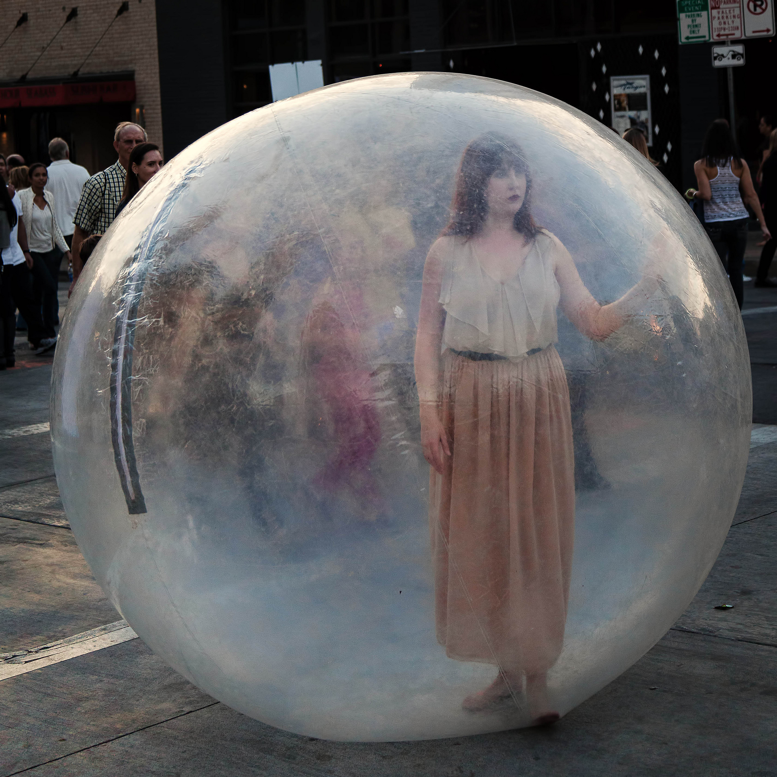

Slide 21
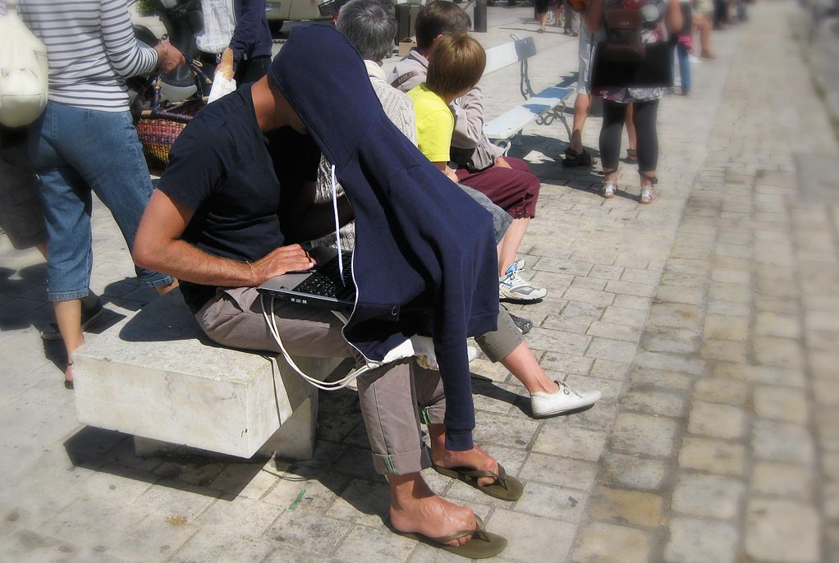

Slide 22


Slide 23
¿Cómo mejorar?

Slide 24
En proyectos de desarrollo
(Terry Hancock, Free Software Magazine)
Usar foros en vez de listas: permite moderar, reportar sin crear flames.
Hacer reuniones en IRC de pocas personas *
Simplificar forma de contribuir.
Promover lenguajes de alto nivel: sesiones cortas de programación más productivas (Python, Perl y Ruby).

Slide 25
En proyectos de desarrollo
(Terry Hancock, Free Software Magazine)
Programar en “extreme programming”: en parejas, horizontal, pruebas constantes traen gratificaciones constantes.
Dar crédito y agradecer las buenas contribuciones. No promover la competitividad tipo macho alfa.

Slide 26
En proyectos de desarrollo:
En FLOSS el negocio está en el soporte y en el servicio, campos que las mujeres hacen mejor.
Crear procesos de inducción y formación formales (“¿Es tu aprendiz o tu novia?”).
En listas electrónicas, prestar especial atención a los usuarios y usuarias de reciente ingreso para lograr la inclusión con atención apropiada.

Slide 27
"Una contribución es una contribución. Y aquellas que hoy documentan pueden escribir código mañana- si no las ahuyentas mientras eso sucede" (Terry Hancock).
“... acepta todas las entrevistas, acepta el crédito públicamente- aunque no quieras. Puedes sentirte apenada, pero al permitirte ser promovida o publicitada, puedes cambiar la vida de alguna chica joven” (Val Henson, del Linux Documentation Program).

Slide 28
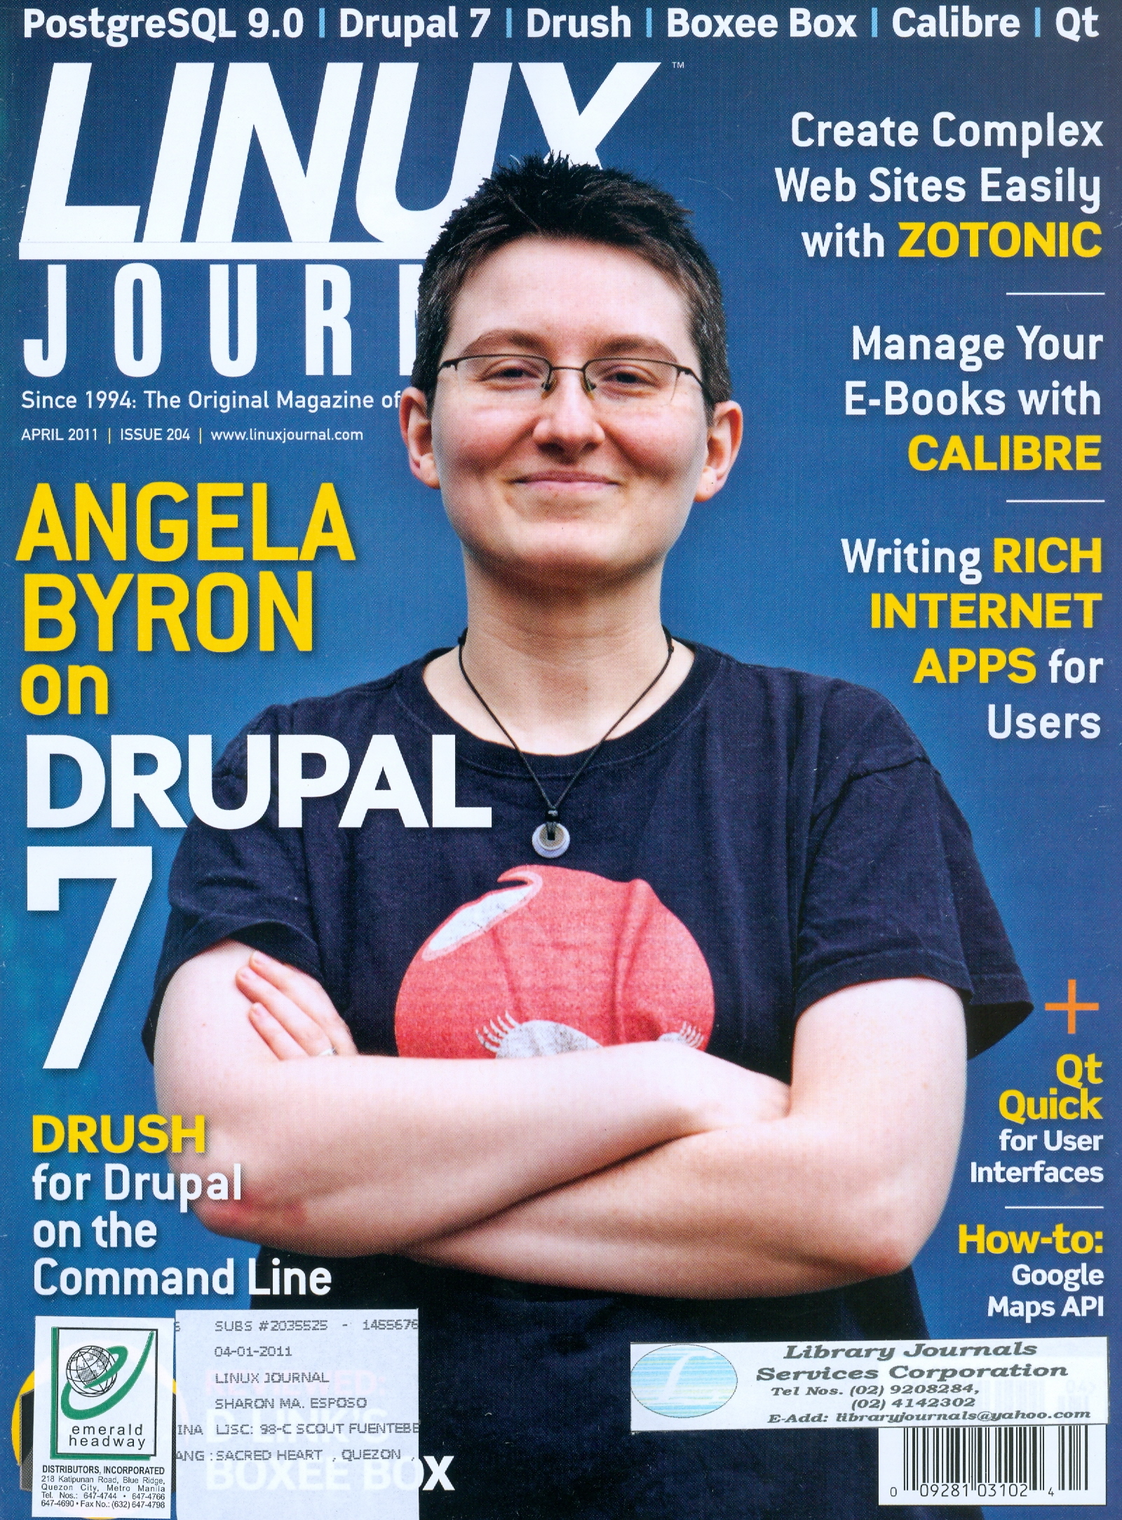

Slide 29
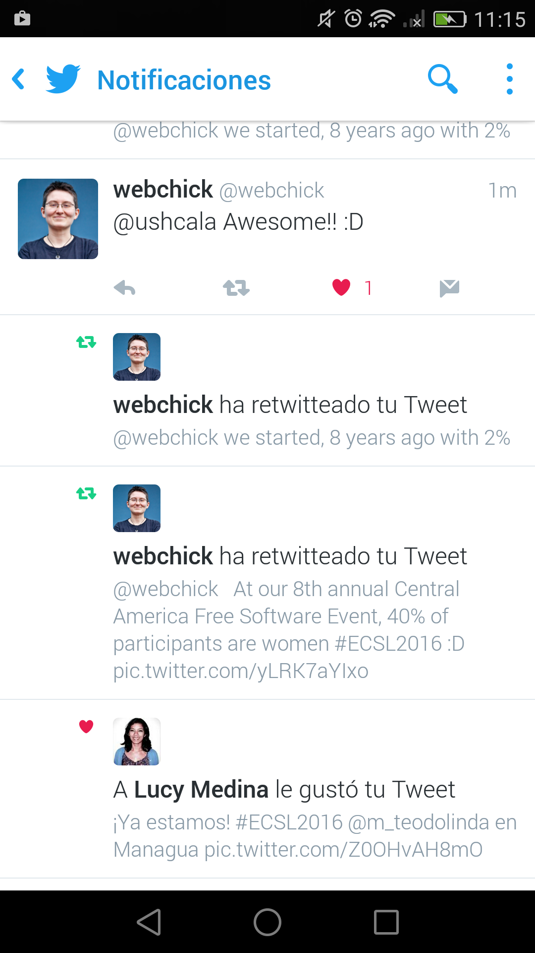

Slide 30
Imágenes
Dolly Claire. Pop Icon CCBYNCSA
Slackware. Lego fireman CCBYNCSA
Barbie Engineer Chipchick.com ®
Barbie Game Developer ® http://cdn.cheatcc.com/news/large/1gamedevbarbie.jpg?1454061634
Planes Kolbi http://www.grupoice.com/ ®
France 1978. Speak&Read CCBYSA
Brian Klug. Lone hacker in warehouse CCByNC
Mitch Altman. Hacker dojo CCBY
Opensource.com. Building a positive meritocracy... CCBY
David Ingram. Isolation. CCBYNC
Twaalfdozijn. Altijd aan het werk. CCBYNCSA
Flamewar. Ripten.com.®
Linux Journal abril 2011

Slide 31
Bibliografía consultada:
Minorities, Women Still Underrepresented in STEM Fields, Study Finds
Million Women Mentors Launched to Fill the Gap of Women in STEM Fields
Brandel, Mary. Making IT Work for Women. Computerworld.
Hancock, Terry. Ten easy ways to attract women to your free software project. Free Software Magazine.
Melymuka, Kathleen . Why women quit technology careers. Computerworld.
Molist, Mercè. Un estudio denuncia la “hostilidad” contra las mujeres en los entornos tecnológicos.

Slide 32
Bibliografía consultada:
Terrell J, Kofink A, Middleton J, Rainear C, Murphy-Hill E, Parnin C. (2016) Gender bias in open source: Pull request acceptance of women versus men. PeerJ PrePrints 4:e1733v1 https://doi.org/10.7287/peerj.preprints.1733v1
University of Cambridge. 2006. Gender Integrated Report of Findings.
WGBH Educational Foundation & Association for Computing Machinery (ACM). Abril, 2009. New Image for Computing. Report on Market Research (April 2009).
Yansen, Guillermina y Zuckerfeld, Mariano. 2012. Códigos generizados: La exclusión de las mujeres del mundo del software, obra en cinco actos. Revista.

Slide 33
¿Preguntas? ¿Sugerencias?
Carolina Flores Hine
@ushcala - twitter :/
caro@piensalibre.net
Licencia global CCBYNCSA (con excepción de imágenes que indican ®. Por favor, conserve siempre la lista de bibliografía consultada, imágenes y esta página. Textos se pueden usar como CCBY.

